Slide 1



Slide 2
PROGRAMA JUDICIAL DE CONCILIAÇÃO PARA REMOÇÃO E REASSENTAMENTO
HUMANIZADOS DE FAMÍLIAS DO ANEL RODOVIÁRIO E BR-381
5ª Reunião do Conselho Executivo
05 de setembro de 2017

Slide 3
Esclarecimentos a serem realizados pela URBEL sobre os processos de determinadas famílias citadas na 4ª Reunião do Conselho Executivo;
Esclarecimentos a serem realizados pela URBEL sobre os processos de determinadas famílias citadas na 4ª Reunião do Conselho Executivo;
AGENDA
Processos para encaminhamento, solicitados pelo DNIT
Processos para encaminhamento, solicitados pela URBEL
Processos para esclarecimentos pela URBEL, relativos à 4ª Reunião do COE
Tramitação da solicitação de avaliação imobiliária emitida por Oficial de Justiça
Pauta livre

Slide 4
Esclarecimentos a serem realizados pela URBEL sobre os processos de determinadas famílias citadas na 4ª Reunião do Conselho Executivo;
Esclarecimentos a serem realizados pela URBEL sobre os processos de determinadas famílias citadas na 4ª Reunião do Conselho Executivo;
AGENDA
Processos para encaminhamento, solicitados pelo DNIT
Processos para encaminhamento, solicitados pela URBEL
Processos para esclarecimentos pela URBEL, relativos à 4ª Reunião do COE
Tramitação da solicitação de avaliação imobiliária emitida por Oficial de Justiça
Pauta livre

Slide 5
Esclarecimentos a serem realizados pela URBEL sobre os processos de determinadas famílias citadas na 4ª Reunião do Conselho Executivo;
Esclarecimentos a serem realizados pela URBEL sobre os processos de determinadas famílias citadas na 4ª Reunião do Conselho Executivo;
AGENDA
Processos para encaminhamento, solicitados pelo DNIT
Processos para encaminhamento, solicitados pela URBEL
Processos para esclarecimentos pela URBEL, relativos à 4ª Reunião do COE
Tramitação da solicitação de avaliação imobiliária emitida por Oficial de Justiça
Pauta livre

Slide 6
Esclarecimentos a serem realizados pela URBEL sobre os processos de determinadas famílias citadas na 4ª Reunião do Conselho Executivo;
Esclarecimentos a serem realizados pela URBEL sobre os processos de determinadas famílias citadas na 4ª Reunião do Conselho Executivo;
AGENDA
Processos para encaminhamento, solicitados pelo DNIT
Processos para encaminhamento, solicitados pela URBEL
Processos para esclarecimentos pela URBEL, relativos à 4ª Reunião do COE
Tramitação da solicitação de avaliação imobiliária emitida por Oficial de Justiça
Pauta livre

Slide 7
Esclarecimentos a serem realizados pela URBEL sobre os processos de determinadas famílias citadas na 4ª Reunião do Conselho Executivo;
Esclarecimentos a serem realizados pela URBEL sobre os processos de determinadas famílias citadas na 4ª Reunião do Conselho Executivo;
AGENDA
Processos para encaminhamento, solicitados pelo DNIT
Processos para encaminhamento, solicitados pela URBEL
Processos para esclarecimentos pela URBEL, relativos à 4ª Reunião do COE
Tramitação da solicitação de avaliação imobiliária emitida por Oficial de Justiça
Pauta livre

Slide 8
Laudo de Avaliação
O documento Critérios e Regras, no item 7 – Laudos de Avaliação Imobiliária, estabelece o seguinte:
Todos os imóveis de origem (exceto aqueles cujos beneficiários se encontram no aluguel social), bem como aqueles que serão adquiridos, deverão possuir Laudo de Avaliação Imobiliária, elaborado por Oficial de Justiça Avaliador designado pelo juízo.
Não houve determinação quanto à periodicidade e mecanismo de envio da solicitação de emissão dos laudos ao Juízo. Devido à dinâmica desse mercado imobiliário específico, é necessária decisão que acelere o processo.

Slide 9
Esclarecimentos a serem realizados pela URBEL sobre os processos de determinadas famílias citadas na 4ª Reunião do Conselho Executivo;
Esclarecimentos a serem realizados pela URBEL sobre os processos de determinadas famílias citadas na 4ª Reunião do Conselho Executivo;
AGENDA
Processos para encaminhamento, solicitados pelo DNIT
Processos para encaminhamento, solicitados pela URBEL
Processos para esclarecimentos pela URBEL, relativos à 4ª Reunião do COE
Tramitação da solicitação de avaliação imobiliária emitida por Oficial de Justiça
Pauta livre

Slide 10
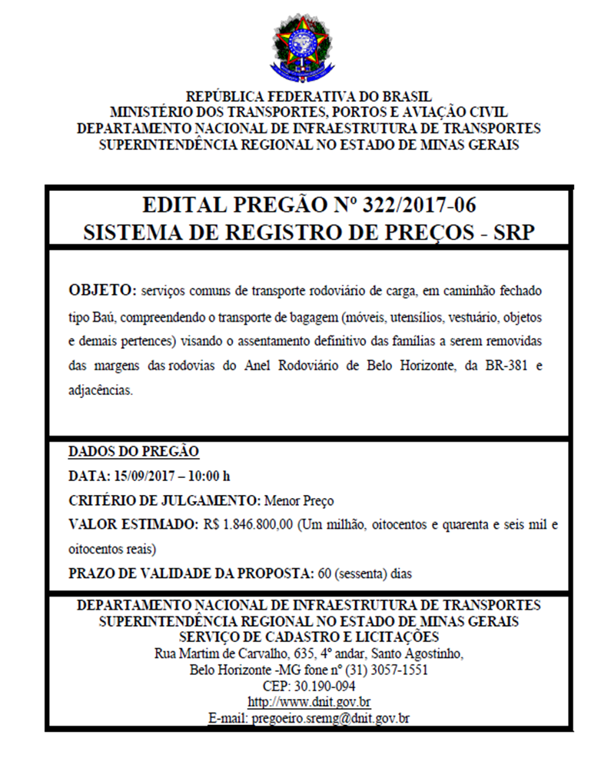
Pauta Livre
Edital dos serviços de mudança

Slide 11
Pauta Livre
Plano de Comunicação Institucional

Slide 12
PLANO DE COMUNICAÇÃO INSTITUCIONAL
Ações de comunicação institucional que ajudem a viabilizar o reassentamento de 264 famílias com o menor risco possível de conflitos pela intermediação entre os diversos atores/players do Programa.
A proposta acompanha as macroetapas e o cronograma, constantes no Plano de Providências nº 01/2017

Slide 13
OBJETIVO
Passar ao público-alvo, ou seja, àquelas famílias que serão reassentadas, informações que permitam que o processo ocorra da maneira mais segura e proveitosa possível para todas as partes envolvidas.
REFERÊNCIA
Foi usado como base o estudo Mídia e Favela, Comunicação e Democracia nas Favelas e Espaços Populares: Levantamento de Mídia Alternativa.

Slide 14
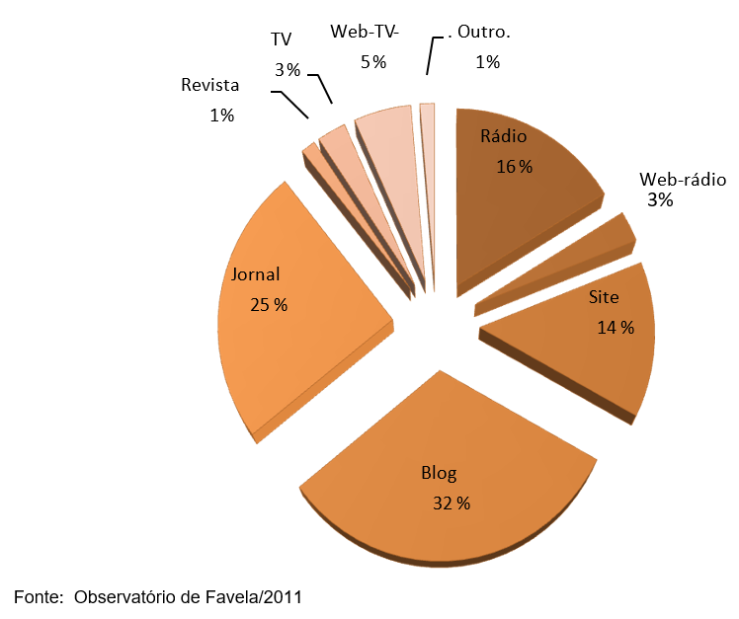
ESTUDO
As ações de comunicação institucional partem das constatações de um estudo que identificou 104 veículos de comunicação, presentes em favelas e espaços populares da Região Metropolitana do RJ.
Entre os tipos de veículos mais comuns identificados pelo levantamento estão os blogs (23), seguidos de jornais impressos (18) e rádios (12). Dos 73 que responderam ao questionário, 39 são veículos de Internet (blogs, sites, web-TVs, web-rádios etc.).

Slide 15
AÇÕES
Reformulação do site institucional;
Criação de uma “sala do reassentado”;
Reuniões/eventos periódicos para explicações primárias sobre o andamento do programa;
Criação de um jornal impresso;
Acompanhamento e registro de matérias com fotos/vídeos das etapas como a “seleção preliminar de imóveis prospectados” e “vistoria dos imóveis selecionados”;

Slide 16
AÇÕES
Esclarecimento de dúvidas por meio de reuniões, simulações, vídeos explicativos, reportagens e material impresso: fundamental para que os participantes do programa e as comunidades em geral percebam uma atitude séria e de comprometimento por parte dos órgãos envolvidos;
Fomento de cursos de interesse coletivo. Tais atividades podem ser criadas com a participação de parceiros, tais como Cemig, Copasa e demais empresas responsáveis pelos serviços públicos;

Slide 17
AÇÕES
Criação de mutirões em diversas datas em que serão explicadas informações-chaves do programa. É necessário que os reassentados compreendam tudo para que não voltem atrás nas decisões. Registro dos mutirões, depoimentos dos envolvidos a serem publicados no site e jornal;
Os mutirões acima vão ser prévia da audiência pública, que deve ser realizada em um contexto de evento de maior porte, com a presença de todos os parceiros e famílias a serem reassentadas. Registro e fotos para divulgação;
a criação de uma pauta para divulgar nos grandes meios deverá ser avaliada e, caso julgada conveniente, serão fornecidos os subsídios e informações às assessorias.

Slide 18
AÇÕES
As etapas do reassentamento representam a materialização do Programa e geram bons depoimentos e casos a serem registrados e publicados no site e jornal impresso;
Articulação com todos os parceiros a fim de mitigar conflitos e promover maior divulgação das ações do Programa. Todas as matérias, fotos e vídeos podem ser disponibilizados nos sites dos parceiros e demais mídias veiculadas por eles.

Slide 19
MOBILIZAÇÃO DO PÚBLICO A SER REASSENTADO
A mobilização poderá ser feita de várias formas, incluindo sempre a estrutura das comunidades. As associações podem ser parceiras e garantir o acesso às informações como data de encontros, eventos, etc.;
Poderão ser usados comércios, centros de atendimento social e de saúde, igrejas, escolas, etc, para distribuição de material impresso;
Presidentes das associações de moradores e líderes comunitários podem formar grupos no Whatsapp para repassar as informações e trocar ideias com os reassentados.

Slide 20

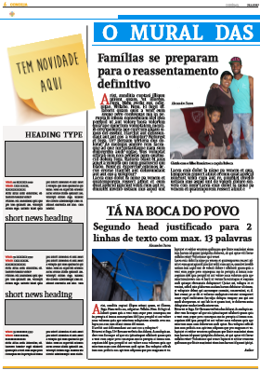
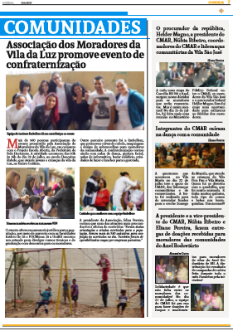
JORNAL DO CONCILIA - Protótipo

Slide 21


Apoio
Parceiros
Realização

